Slide 1





)
)
)
BÀI 1: TÍNH ĐƠN ĐIỆU VÀ CỰC TRỊ HÀM SỐ
(TIẾT 2)
)
)
)
)
)
)
)
)
)
)
)
)
)
)
)

Slide 2
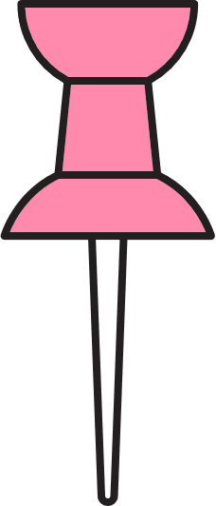

NỘI DUNG TIẾT HỌC
I.
TÍNH ĐƠN ĐIỆU CỦA HÀM SỐ.
b) Tính đơn điệu của hàm số

Slide 3




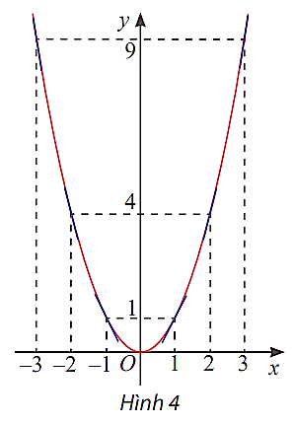







HOẠT ĐỘNG 1
Cho hàm số $y=f\left(x\right)=x^{2}$
a) Từ đồ thị của hàm số $y=f\left(x\right)$ (Hình 4), hãy chỉ ra các
khoảng đồng biến và nghịch biến của hàm số đã cho.
b) Tính đạo hàm $f^{′}\left(x\right)$ và xét dấu $f^{′}\left(x\right)$.
c) Từ đó, nhận xét về mối liên hệ giữa các khoảng đồng biến,
nghịch biến của hàm số với dấu của f '(x).

Slide 4

HOẠT ĐỘNG 1
Lời giải
a) Hàm số đồng biến trên khoảng $\left(0;{+}∞\right)$
Hàm số nghịch biến trên khoảng $\left(−∞;{0}\right)$
b) $f^{′}\left(x\right)={\left(x^{2}\right)}^{′}=2x$
Ta có:
$${ f}^{′}\left(x\right)>0⇔2x>0⇔x>0$$
$${ f}^{′}\left(x\right)<0⇔2x<0⇔x<0$$
c) Nhận xét:
${ f}^{′}\left(x\right)>0$ trên $K$ thì $y=f\left(x\right)$ đồng biến trên $K$
${ f}^{′}\left(x\right)<0$ trên $K$ thì $y=f\left(x\right)$ nghịch biến trên $K$

Slide 5





Định nghĩa
Cho hàm số $y=f\left(x\right)$ có đạo hàm trên $K$.
Nếu $f^{′}\left(x\right)>0$ với mọi $x$ thuộc $K$ thì hàm số $y=f\left(x\right)$ đồng biến trên $K$.
Nếu $f^{′}\left(x\right)<0$ với mọi $x$ thuộc $K$ thì hàm số $y=f\left(x\right)$ nghịch biến trên $K$.

Slide 6

VÍ DỤ 2:
Chứng minh rằng hàm số $g\left(x\right)=\frac{x}{x−1}$ nghịch biến trên khoảng $\left(1;{+}∞\right)$.
Lời giải
Hàm số xác định trên $\left(1;{+}∞\right)$.
Ta có $g^{′}\left(x\right)=−\frac{1}{(x−1)^{2}}<0$ với mọi $x∈\left(1;{+}∞\right)$.
Vậy $g\left(x\right)$ nghịch biến trên khoảng $\left(1;{+}∞\right)$.

Slide 7
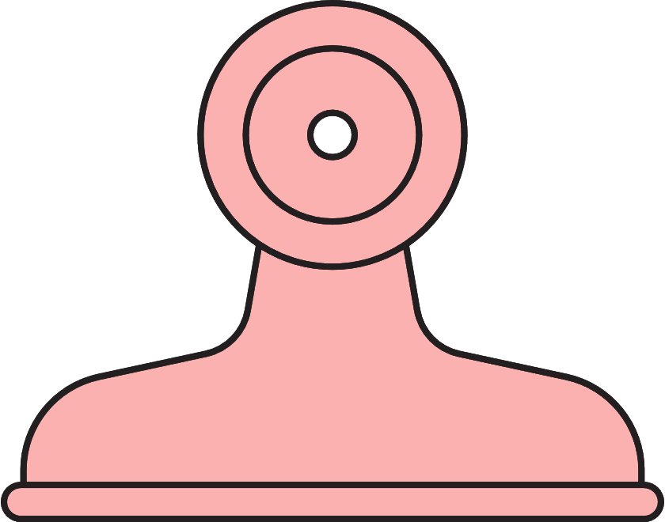
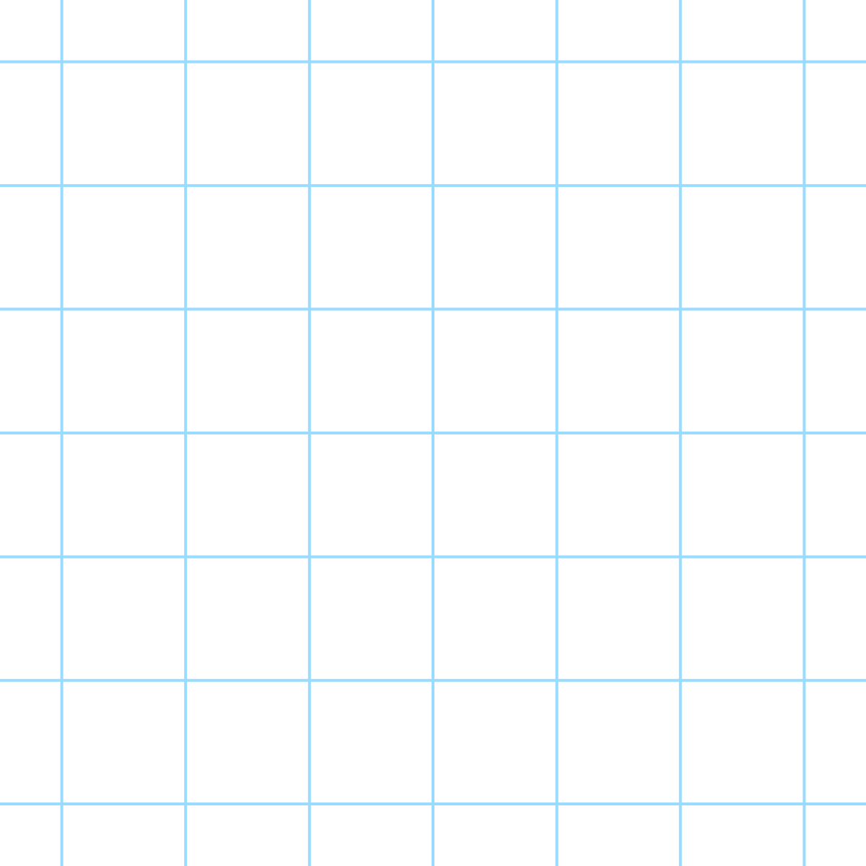



CHÚ Ý!
Khi xét tính đơn điệu của hàm số mà chưa cho khoảng $K$, ta hiểu xét tính đơn điệu của hàm số đó trên tập xác định của nó.
Từ kết quả trên, để xét tính đơn điệu của hàm số $y=f\left(x\right)$, ta thực hiện các bước sau:
Bước 1: Tìm tập xác định $D$ của hàm số.
Bước 2: Tính đạo hàm $f^{′}\left(x\right)$ của hàm số. Tìm các điểm $x_{1}{;{x}}_{2};{…}{;{x}}_{n}$ thuộc $D$ mà tại đó đạo hàm $f^{′}\left(x\right)$ bằng 0 hoặc không tồn tại.
Bước 3: Sắp xếp các điểm $x_{1}{;{x}}_{2};{…}{;{x}}_{n}$ theo thứ tự tăng dần, xét dấu $f^{′}\left(x\right)$ và lập bảng biến thiên.
Buớc 4: Nêu kết luận về các khoảng đồng biến, nghịch biến của hàm số.

Slide 8
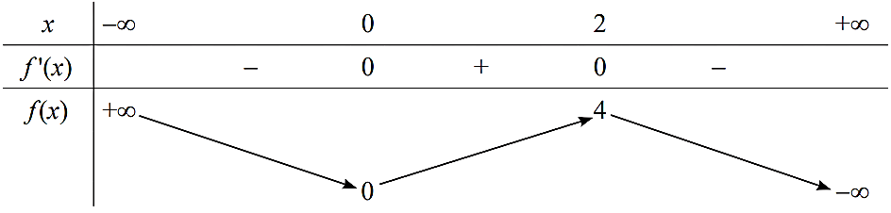

VÍ DỤ 3:
Xét tính đơn điệu của các hàm số sau:
a) $f\left(x\right)=−x^{3}+3x^{2}$; b) $g\left(x\right)=x+\frac{1}{x}$ c) $h\left(x\right)=x^{3}$.
Lời giải
a) Xét hàm số $f\left(x\right)=−x^{3}+3x^{2}$.
Tập xác định: $D=ℝ$.
Ta có $f^{′}\left(x\right)=−3x^{2}+6x{;{f}}^{′}\left(x\right)=0⇔x=0$ hoặc $x=2$.
Bảng biến thiên:

Slide 9

VÍ DỤ 3:
Lời giải
Vậy hàm số $f\left(x\right)=−x^{3}+3x^{2}$ đồng biến trên khoảng $\left(0;{2}\right)$, nghịch biến trên các khoảng $\left(−∞;{0}\right)$ và $\left(2;{+}∞\right)$.
b) Xét hàm số $g\left(x\right)=x+\frac{1}{x}$.
Tập xác định: $D=ℝ∖\left\{0\right\}$.
Ta có $g^{′}\left(x\right)=1−\frac{1}{x^{2}}=\frac{x^{2}−1}{x^{2}}$.
Vì $x^{2}>0$ với mọi $x∈ℝ∖\left\{0\right\}$ nên $g^{′}\left(x\right)$ cùng dấu với $x^{2}−1$.
Ta có $g^{′}\left(x\right)=0⇔x^{2}−1=0⇔x=−1$ hoặc $x=1$.
Bảng biến thiên.

Slide 10
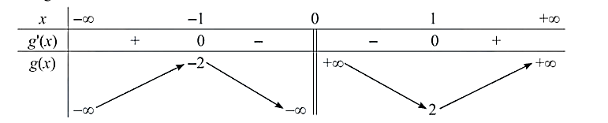

VÍ DỤ 3:
Lời giải
Vậy hàm số $g\left(x\right)=x+\frac{1}{x}$ đồng biến trên các khoảng $\left(−∞;{−}1\right)$ và
$\left(1;{+}∞\right)$, nghịch biến trên các khoảng $\left(−1;{0}\right)$ và $\left(0;{1}\right)$.
c) Xét hàm số $h\left(x\right)=x^{3}$.
Tập xác định: $D=ℝ$.
Ta có $h^{′}\left(x\right)=3x^{2}{;{h}}^{′}\left(x\right)=0⇔x=0$.
Vậy hàm số $h\left(x\right)=x^{3}$ đồng biến trên $ℝ$.

Slide 11
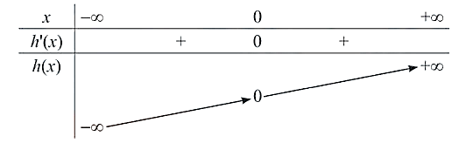
VÍ DỤ 3:
Lời giải
Bảng biến thiên.

Slide 12

CHÚ Ý!
Nếu hàm số $y=f\left(x\right)$ có đạo hàm trên $K,f^{′}\left(x\right)≥0$ với mọi $x∈K$ và $f^{′}\left(x\right)=0$ chỉ tại một số hữu hạn điểm thì hàm số đồng biến trên $K$.
Nếu hàm số $y=f\left(x\right)$ có đạo hàm trên $K,f^{′}\left(x\right)≤0$ với mọi $x∈K$ và $f^{′}\left(x\right)=0$ chỉ tại một số hữu hạn điểm thì hàm số nghịch biến trên $K$.

Slide 13
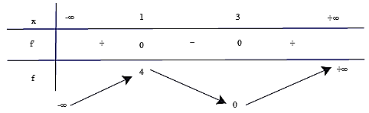

Thực hành 2
Xét tính đơn điệu của các hàm số sau:
a) $f\left(x\right)=x^{3}−6x^{2}+9x$; b) $g\left(x\right)=\frac{1}{x}$.
Lời giải
a) Tập xác định: $D=ℝ$.
Ta có $f^{′}\left(x\right)=3x^{2}−12x+9{;{f}}^{′}\left(x\right)=0⇔3x^{2}−12x+9=0⇔x=1$ hoặc $x=3$.
Bảng biến thiên:

Slide 14
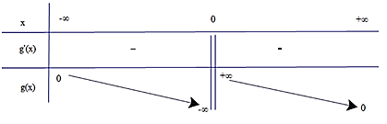

Thực hành 2
Lời giải
Vậy hàm số đồng biến trên các khoảng $\left(−∞;{1}\right)$ và $\left(3;{+}∞\right)$, nghịch biến trên khoảng $\left(1;{3}\right)$.
b) Tập xác định: $D=ℝ∖\left\{0\right\}$.
Ta có $g^{′}\left(x\right)=−\frac{1}{x^{2}}<0,∀x≠0$.
Bảng biền thiên
Vậy hàm số nghịch biến trên các khoảng $\left(−∞;{0}\right)$ và $\left(0;{+}∞\right)$.

Slide 15
Thực hành 3
Chứng minh rằng hàm số f(x) = 3x – sinx đồng biến trên ℝ.
Lời giải
Tập xác định: D = ℝ.
Ta có f'(x) = 3 – cosx.
Vì −1 ≤ cosx ≤ 1 nên −1 ≤ −cosx ≤ 1.
Do đó 2 ≤ 3 −cosx ≤ 4 hay 2 ≤ f'(x) ≤ 4.
Hay f'(x) luôn dương. Do đó hàm số f(x) = 3x – sinx đồng biến trên ℝ.

Slide 16

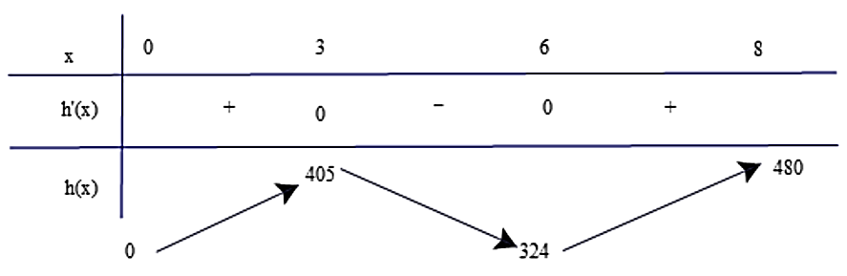
⬩Vận dụng 1
Hãy trả lời câu hỏi trong phần khởi động (trang 6) bằng cách xét dấu đạo
hàm của hàm số h(t) = 6t³ – 81t² + 324t với 0 ≤ t ≤ 8.
Lời giải
Tập xác định: D = ℝ.
Ta có h'(t) = 18t² – 162t + 324; h'(t) = 0 ⇔ 18t² – 162t + 324 = 0 ⇔ t = 3 hoặc t = 6.
Bảng biến thiên:
Dựa vào bảng biến thiên ta có:
Trong khoảng thời gian (0; 3) và (6; 8) thì khinh khí cầu tăng dần độ cao và trong khoảng (3; 6) thì khinh khí cầu giảm dần độ cao.

Slide 17

HƯỚNG DẪN VỀ NHÀ
01
Ôn lại các kiến thức đã học trong bài
02
Hoàn thành các bài tập trong mục 1.2
Chuẩn bị bài cho tiết học tiếp theo
03

Slide 18
)
)
)
)
)
)
)
Thank You
)
Thank You
)
Tài liệu được chia sẻ bởi Website VnTeach.Com
https://www.vnteach.com
)
)
)
)
)
)
)
)
)

